Slide 1


Подготовка
к проведению игры
знатоков химии
«что? С чем? Почему?»
и олимпиады «химоня», посвященных
Году охраны здоровья
в содружестве независимых государств
Д.С. Исаев
кандидат педагогических наук,
Почетный работник сферы образования РФ,
учитель химии высшей категории
МОУ СОШ №43, Гимназия ТГМУ,
г. Тверь, Россия
e-mail: isaevds@yandex.ru

Slide 2


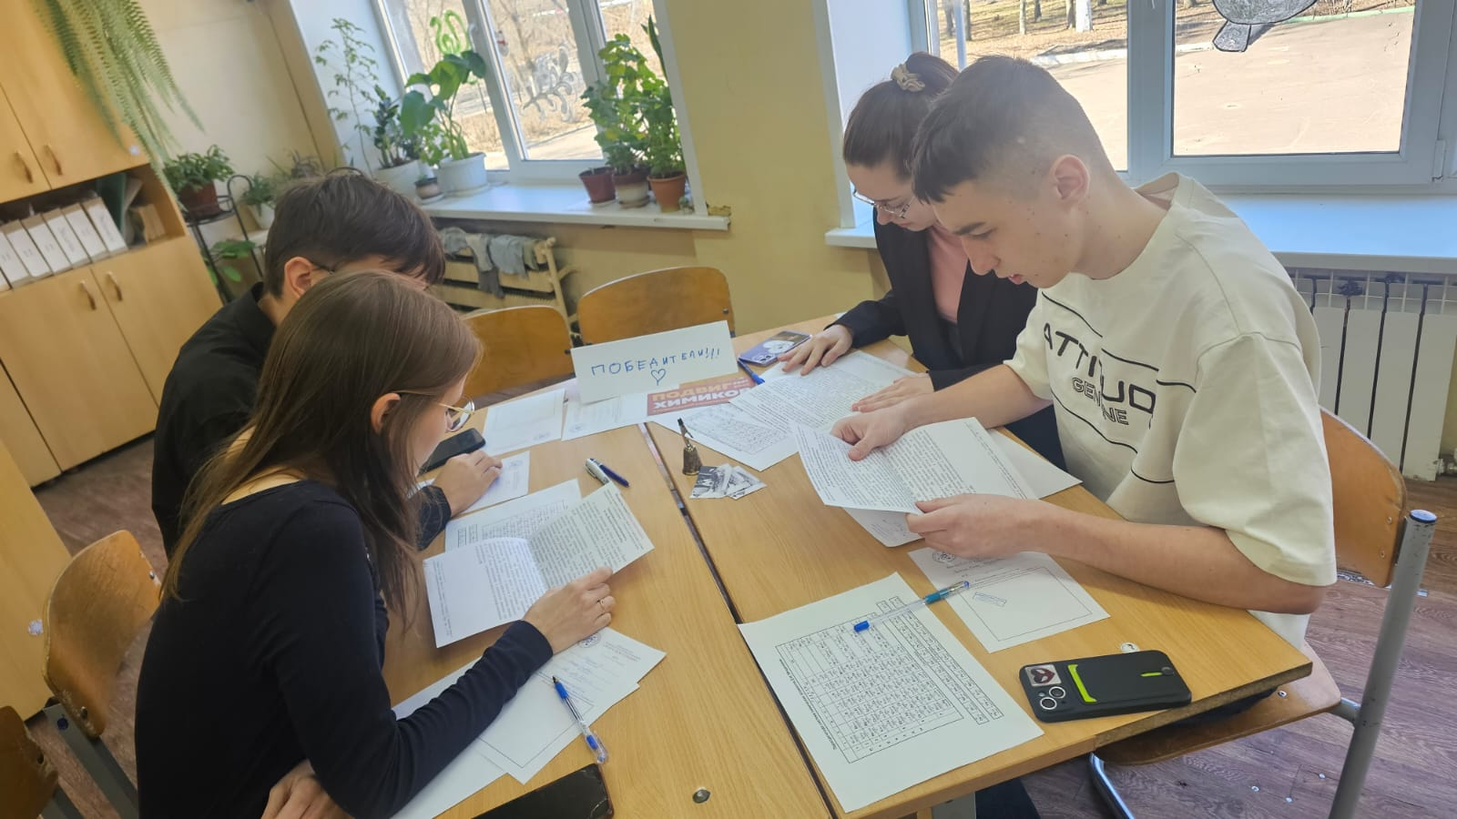
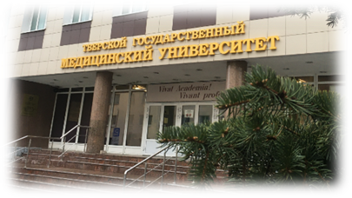
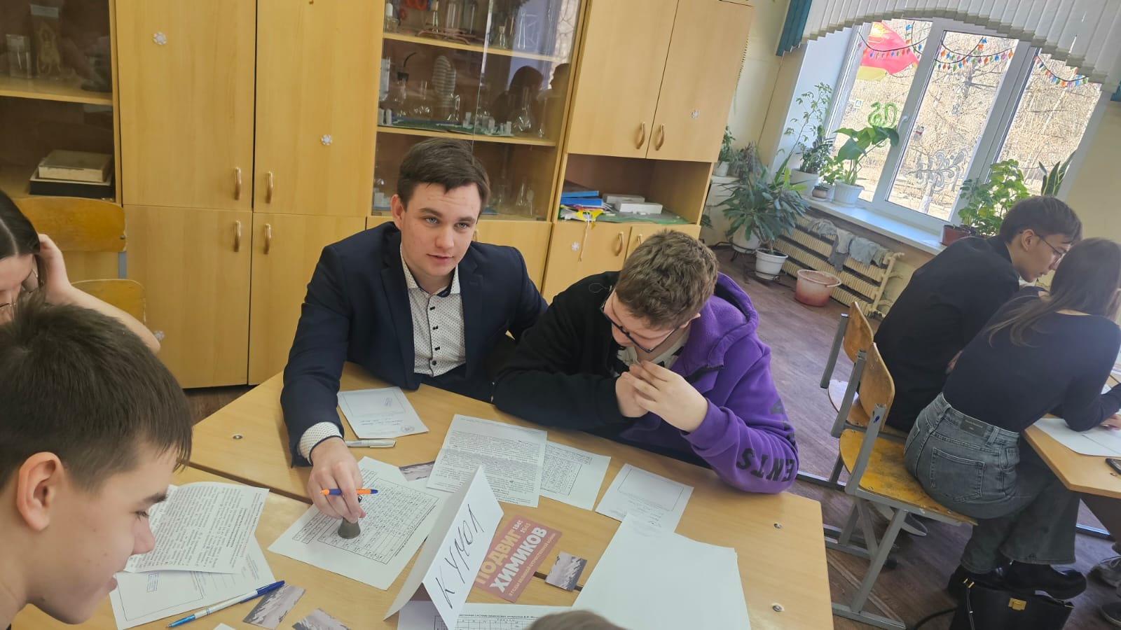
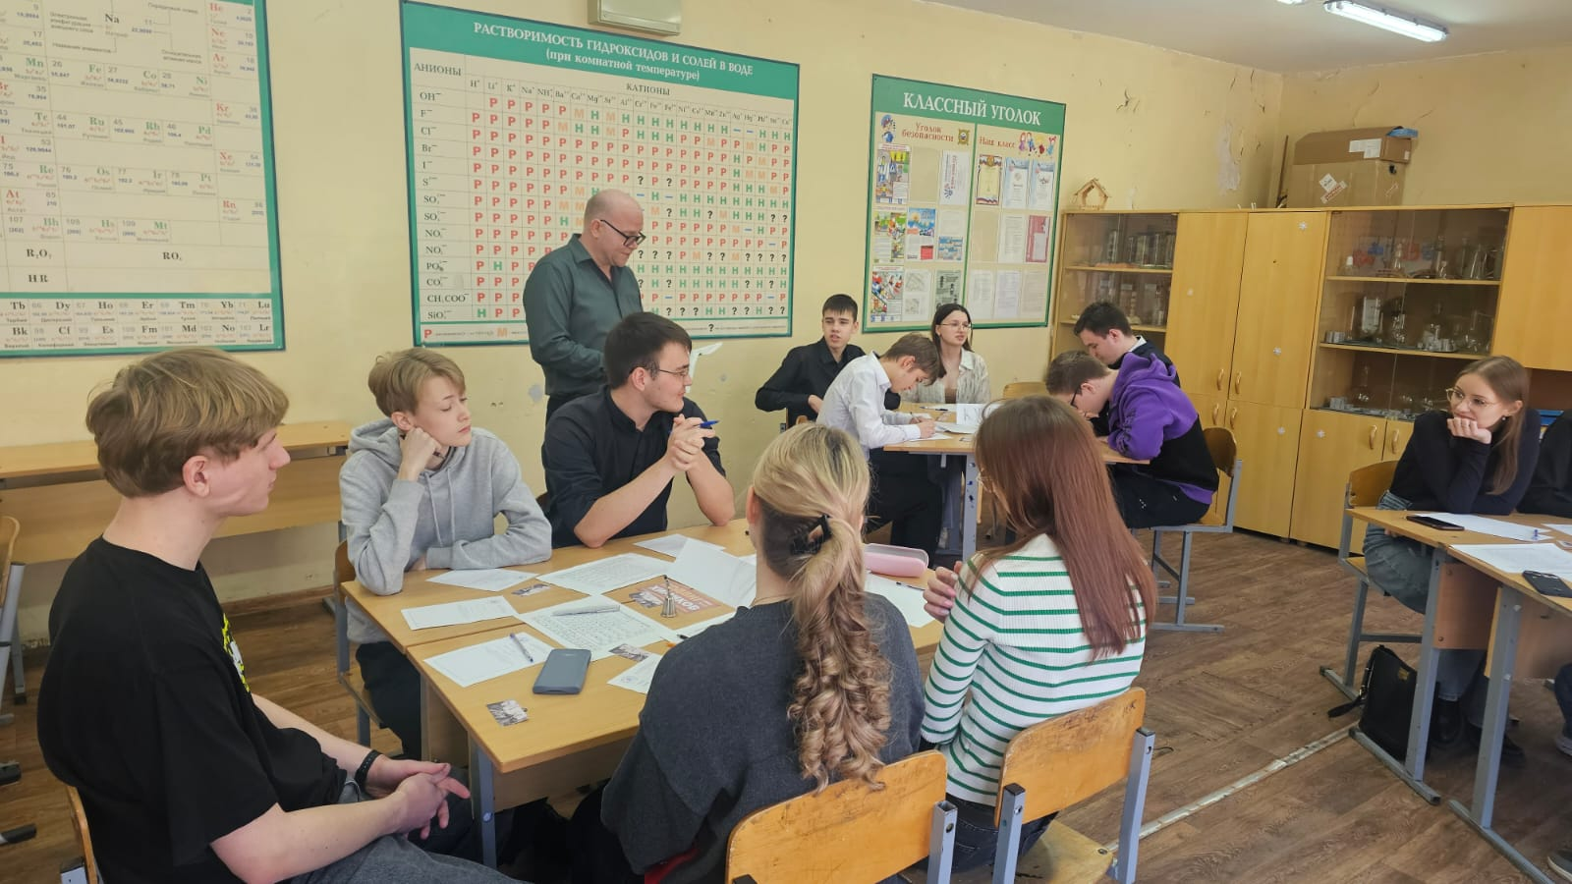
Школьный этап
региональной игры знатоков химии
«что? С чем? Почему?»
Даты проведения: 20 февраля 2026 года
3 марта 2026 года

Slide 3
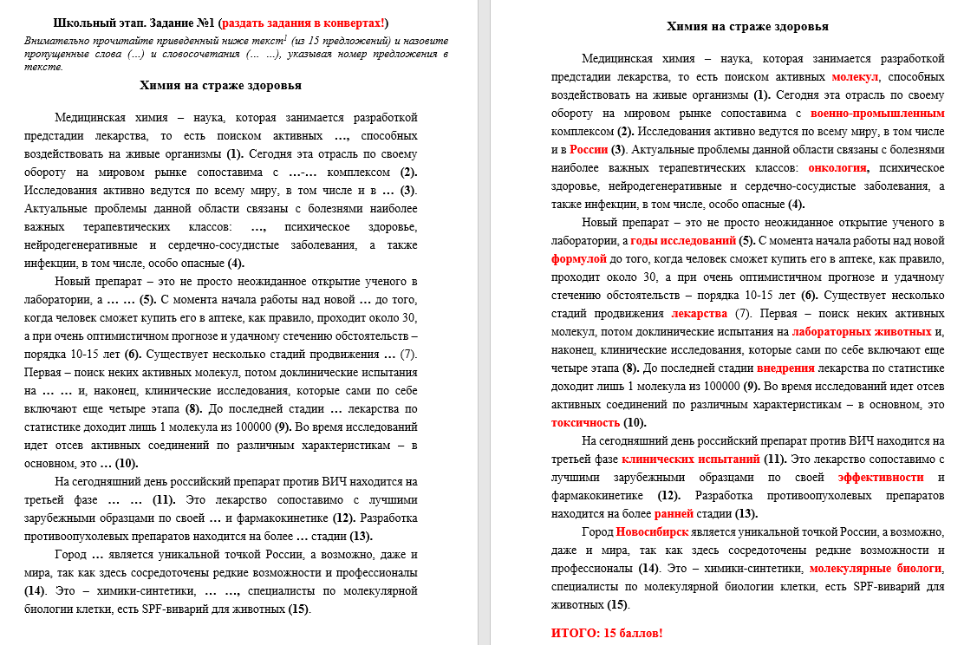

Slide 4
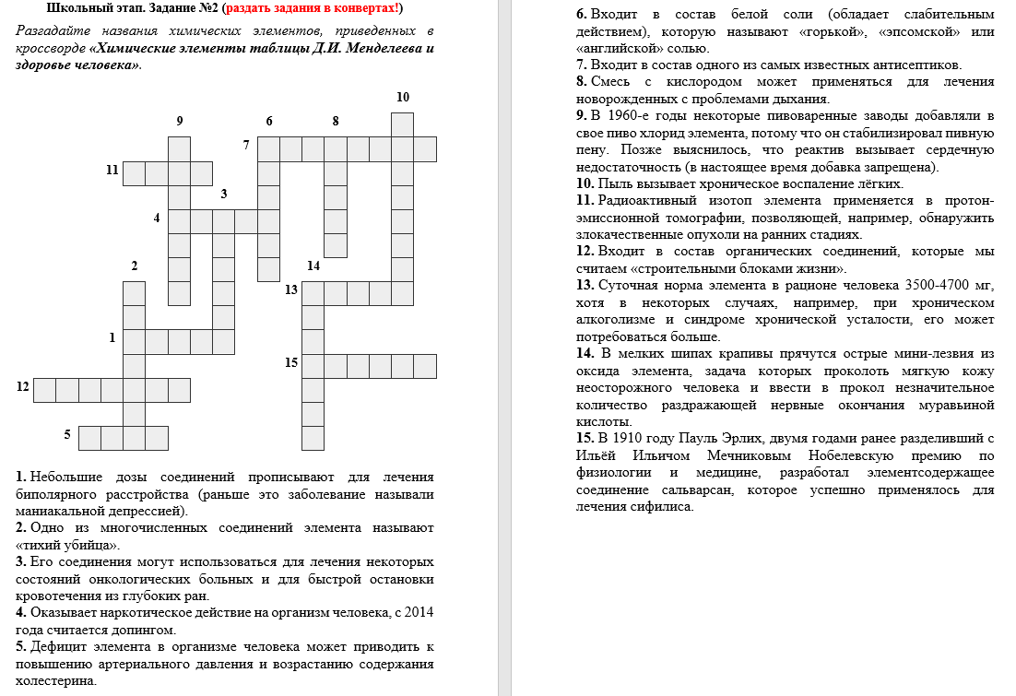

Slide 5
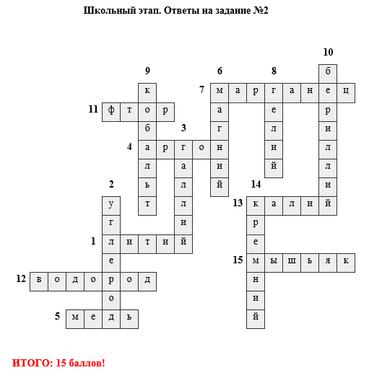

Slide 6
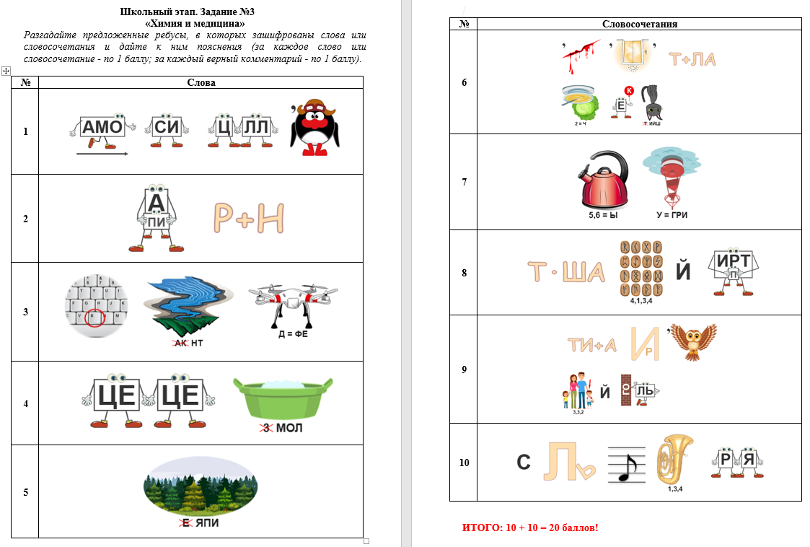

Slide 7
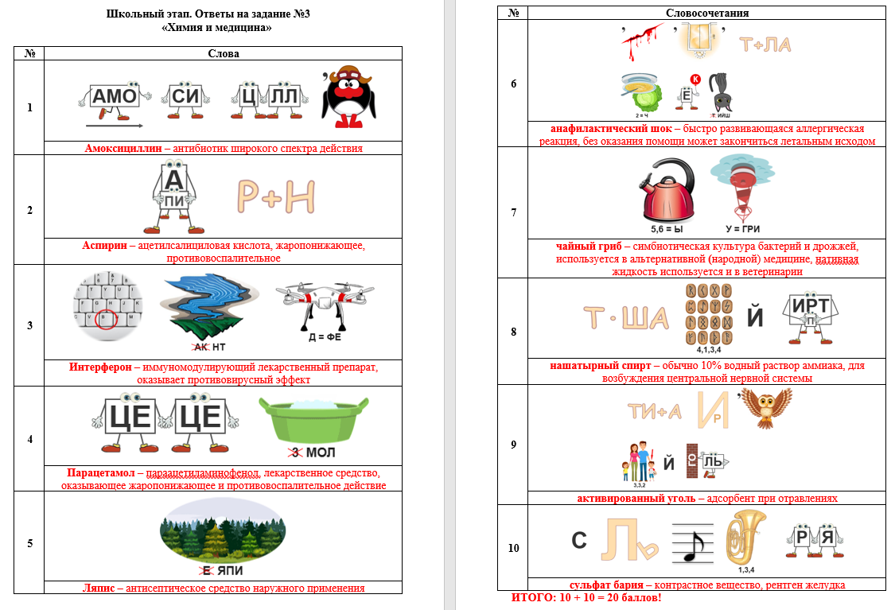

Slide 8
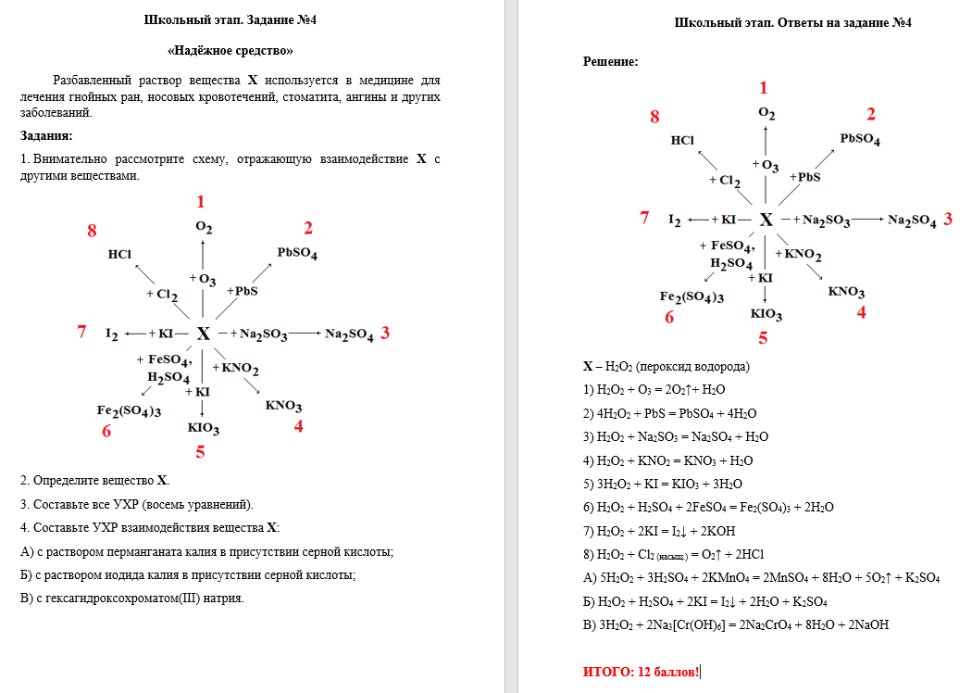

Slide 9
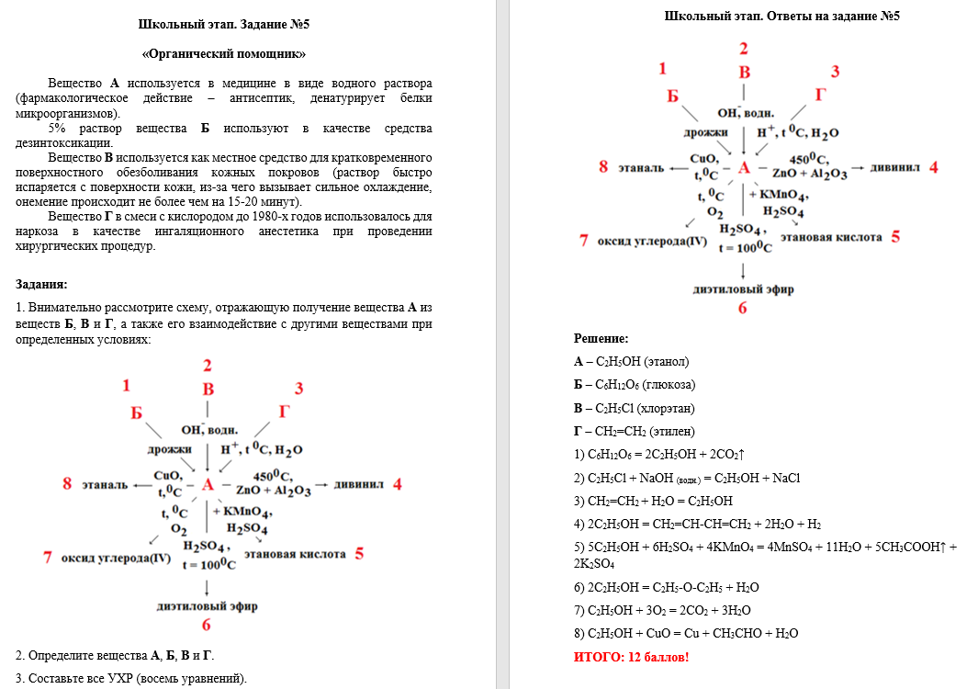

Slide 10


региональная игра знатоков химии
«что? С чем? Почему?»
ЗАЯВКА-АНКЕТА
НА УЧАСТИЕ В РЕГиональной игре знатоков химии «что? с чем? почему?»
до 7 апреля 2026 года!
Полное наименование (без сокращения) образовательного учреждения
Фамилия, имя, отчество (полностью) учителя(лей)
Название команды
Состав команды (фамилии и имена учащихся 8-11 классов)
№ | Ф.И. ученика | Класс
1
2
3
4
5
6
Место проведения Игры: г. Тверь, ул. Склизкова, д.95, МОУ «Средняя общеобразовательная школа №43»
Дата проведения: 11 апреля 2026 года
Регистрация с 9:30 до 10:00.
Открытие Игры и жеребьевка – в 10:00.

Slide 11

региональная олимпиада школьников
«химоня»
ЗАЯВКА
НА УЧАСТИЕ В РЕГиональной олимпиаде
«химоня»
до 13 мая 2026 года!
Норма представительства – не более 3 чел. по каждой возрастной группе; всего от образовательного учреждения – не более 9 учащихся. Общее количество мест для участия ограничено.
Место проведения олимпиады:
г. Тверь, ул. Склизкова, д.95, МОУ «Средняя общеобразовательная школа №43»
Дата проведения: 16 мая 2025 года
Открытие Олимпиады в 10:00.

